Slide 1
Муниципальное дошкольное образовательное учреждение
«Центр развития ребенка – детский сад № 99 «Почемучка»
160022, г. Вологда, ул. Ярославская, д. 22-а
Тел. (8172) 78-10-08 e-mail: dou99@vologda-city.ru
Для Вас, родители!
Знакомство с ФОП ДО

Slide 2
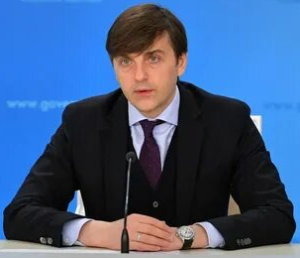
Министр просвещения Российской Федерации
Кравцов Сергей Сергеевич:
«Мы разрабатываем такую программу, я, наверное, впервые об этом скажу, помощи родителям, у которых родился ребенок, именно с точки зрения того, как его воспитывать».
«Ребенок в дошкольном возрасте должен максимально развиваться, он должен общаться со сверстниками, играть, у него должны развиваться все основные психологические функции.
А в школе его уже потом научат читать и писать».
Из выступления 30.03.2021г.
в рамках программы "Диалог" на телеканале "Россия-24".

Slide 3
Структура и содержание ОП ДО
1. ЦЕЛЕВОЙ РАЗДЕЛ
1.1 Пояснительная записка
1.1.1. Цели и задачи реализации Программы
1.1.2 Принципы и подходы к формированию Программы
1.1.3 Значимые характеристики, в том числе характеристики особенностей развития детей раннего и дошкольного возраста
1.2. Планируемые результаты реализации Программы
1.3. Развивающее оценивание качества образовательной деятельности (Педагогическая диагностика достижения планируемых результатов)
2. СОДЕРЖАТЕЛЬНЫЙРАЗДЕЛ
2.1 Задачи и содержание образования (обучения и воспитания) по образовательным областям:
2.1.1 Социально-коммуникативное развитие
2.1.2. Познавательное развитие
2.1.3. Речевое развитие
2.1.4. Художественно-эстетическое развитие
2.1.5. Физическое развитие
2.2. Вариативные формы, способы, методы и средства реализации Программы
2.3. Особенности образовательной деятельности разных видов и культурных практик
2.4. Способы и направления поддержки детской инициативы
2.5. Особенности взаимодействия педагогического коллектива с семьями воспитанников
2.6. Направления и задачи коррекционно-развивающей работы (КРР)
2.7. Рабочая программа воспитания (РПВ)
3. ОРГАНИЗАЦИОННЫЙРАЗДЕЛ
3.1. Психолого-педагогические условия реализации Программы
3.2. Особенности организации развивающей предметно-пространственной среды (РППС)
3.3. Материально-техническое обеспечение, обеспеченность методическими материалами и средствами обучения и воспитания
3.4. Перечень художественной литературы, музыкальных, анимационных произведений, произведений изобразительного искусства для реализации Программы
3.5. Кадровые условия реализации Программы
3.6. Распорядок и/или режим дня в группах
3.7. Примерный календарный план воспитательной работы
4. ДОПОЛНИТЕЛЬНЫЙ РАЗДЕЛ ПРОГРАММЫ
4.1. Краткая презентация Программы

Slide 4
Образовательная программа ДО
включает две части
Обязательная часть – 60% от общего объема программы.
Вариативная или часть, формируемая участниками образовательных отношений, – 40%.
Она отражает специфику нашего региона, традиции детского сада.
Объем образовательной программы соответствует ФОП ДО и ФГОС ДО и не предполагает дополнительной нагрузки на детей.

Slide 5
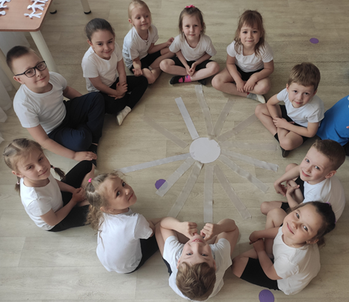
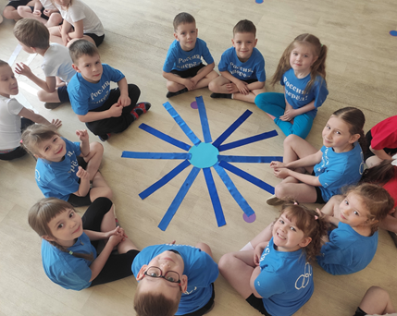
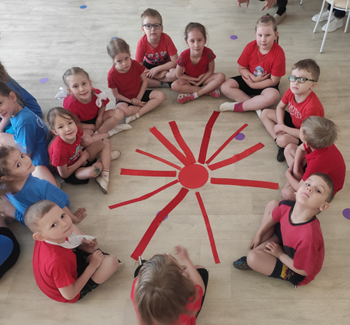
Программа включает
пять направлений развития детей
– Социально – коммуникативное развитие
– Познавательное развитие
– Речевое развитие
– Художественно – эстетическое развитие
– Физическое развитие

Slide 6
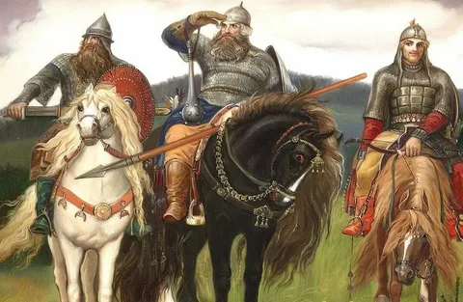
Особенности образовательной
деятельности
Патриотизм и семейные ценности
Традиционные духовно – нравственные ценности
Основы финансовой грамотности
Волонтерское движение – проект «Радость добрых дел»

Slide 7
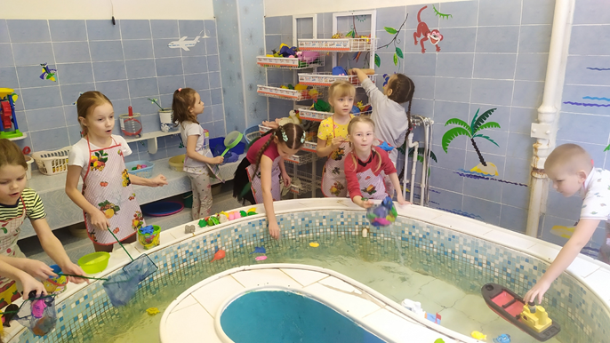
Игра – в приоритете
Кроме игр, в детском саду будут занятия по расписанию и культурные практики во вторую половину дня – разные
виды деятельности на разную тематику.
Также у детей будет время на самостоятельную деятельность.

Slide 8
Чтобы обучать и развивать
детей, педагоги будут
использовать
Технологии: дистанционные образовательные технологии,
электронное обучение и др., кроме тех, которые могут нанести вред здоровью детей
Средства: демонстрационные и раздаточные; визуальные,
аудийные, аудиовизуальные; естественные и искусственные;
реальные и виртуальные
Методы: словесные, наглядные, практические (+ на основе
познавательной деятельности)

Slide 9
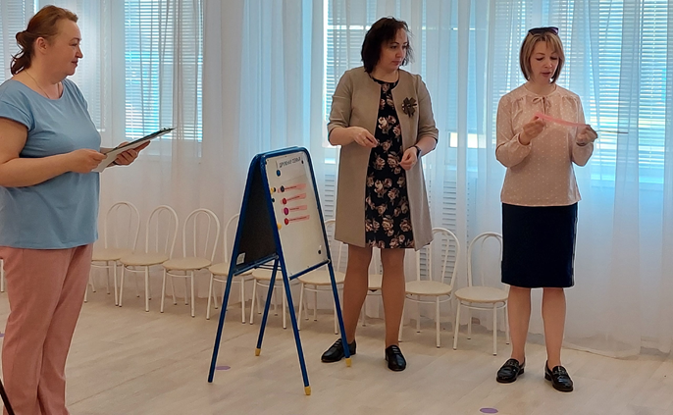
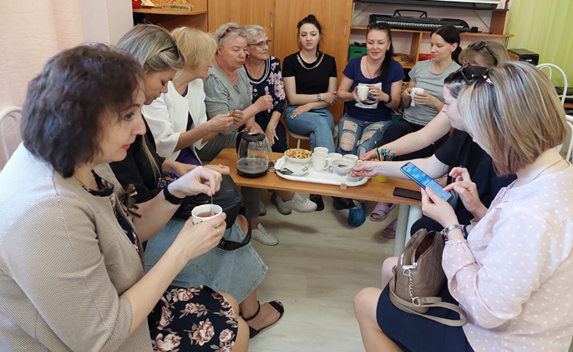
Особенности взаимодействия
с семьями воспитанников

Slide 10
Основные цели взаимодействия с родителями
– обеспечить психолого - педагогическую поддержку семьи
и повысить компетентность родителей
в вопросах образования, охраны и укрепления здоровья детей;
– обеспечить единство подходов к воспитанию и обучению детей в условиях ДОО и семьи;
– повысить воспитательный потенциал семьи

Slide 11
Направления взаимодействия с семьями
Д И А Г НОС Т И КО - А Н А Л И Т И Ч ЕС КОЕ –
сбор данных о семьях, их запросах; планирование работы по
результатам анализа данных
П РОС ВЕ Т И Т Е Л ЬС КОЕ –просвещение по вопросам развития детей, выбора методов их обучения и воспитания
КОНС У Л ЬТА Ц ИОН НОЕ – консультирование по вопросам взаимодействия с ребенком, особенностей его поведения

Slide 12
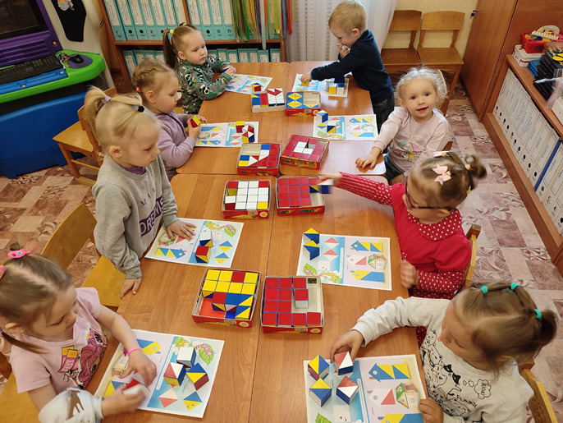
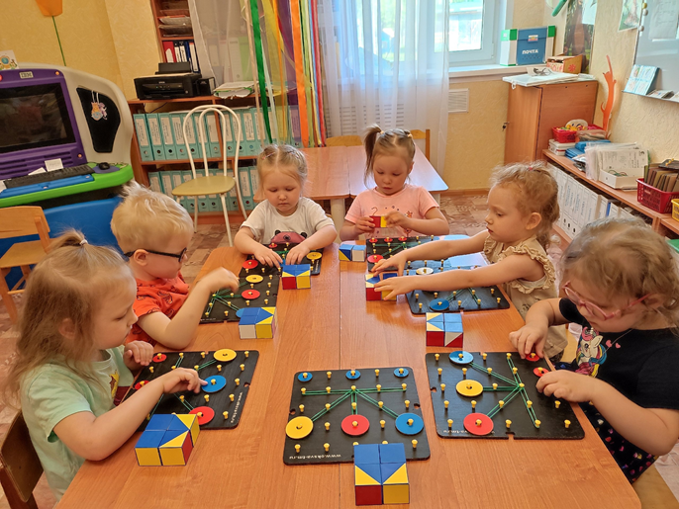
Коррекционно – развивающая работа (КРР)
– Коррекция нарушений развития у различных категорий детей, включая детей с особыми образовательными потребностями (ООП), в том числе детей с ОВЗ и детей-инвалидов
– Квалифицированная помощь в освоении образовательной программы, разностороннее развитие с учетом возрастных и индивидуальных особенностей

Slide 13
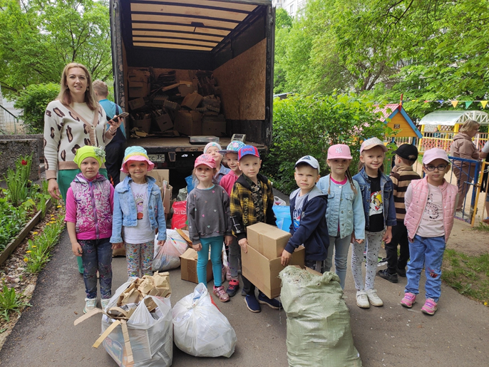
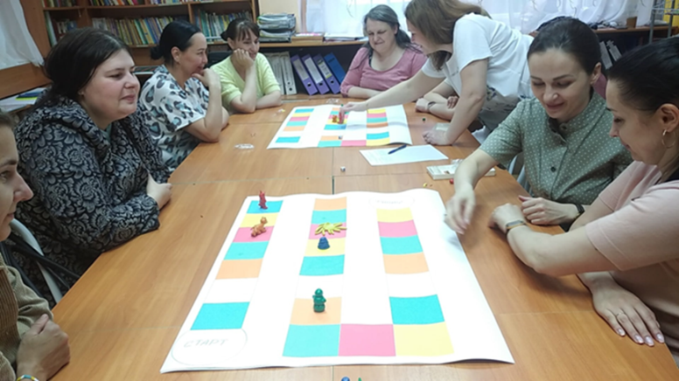
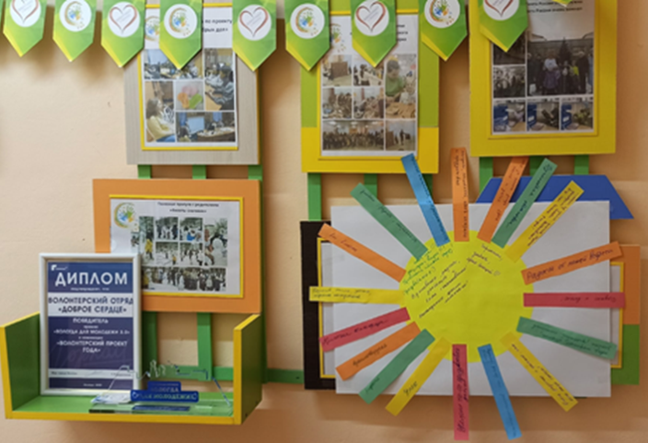
Направления
коррекционно-развивающей
работы
– Социальная адаптация детей
- Проект «Радость добрых дел»

Slide 14
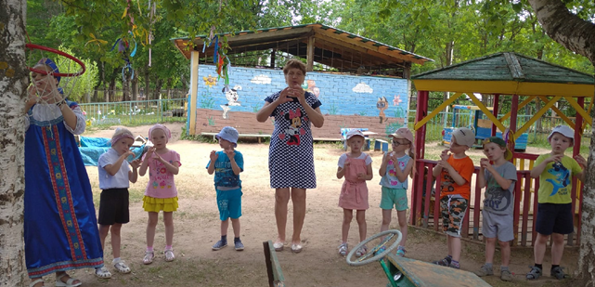
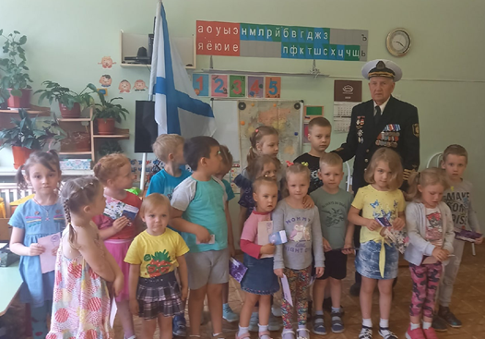
Реализация
рабочей программы воспитания
(РПВ)

Slide 15
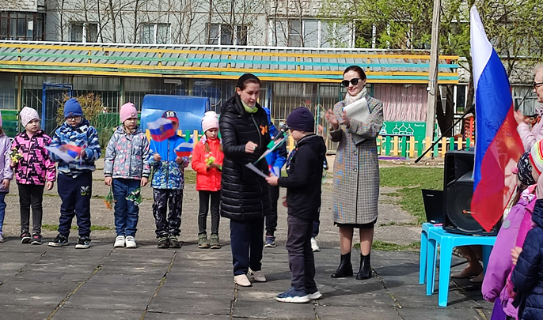
Ключевые направления
воспитания детей
– Патриотическое
– Духовно – нравственное
– Социальное
– Познавательное
– Физическое и оздоровительное
– Трудовое
– Эстетическое

Slide 16
Программа воспитания
предусматривает
Приобщение детей традиционным ценностям российского общества:
– жизнь, достоинство;
– права и свободы человека;
– патриотизм, гражданственность, служение Отечеству и ответственность за его судьбу;
– высокие нравственные идеалы;
– крепкая семья;
– созидательный труд, приоритет духовного над материальным;
– гуманизм, милосердие, справедливость, коллективизм

Slide 17
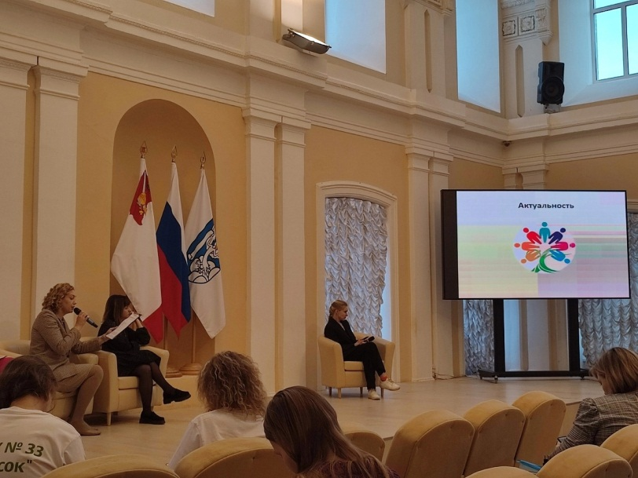
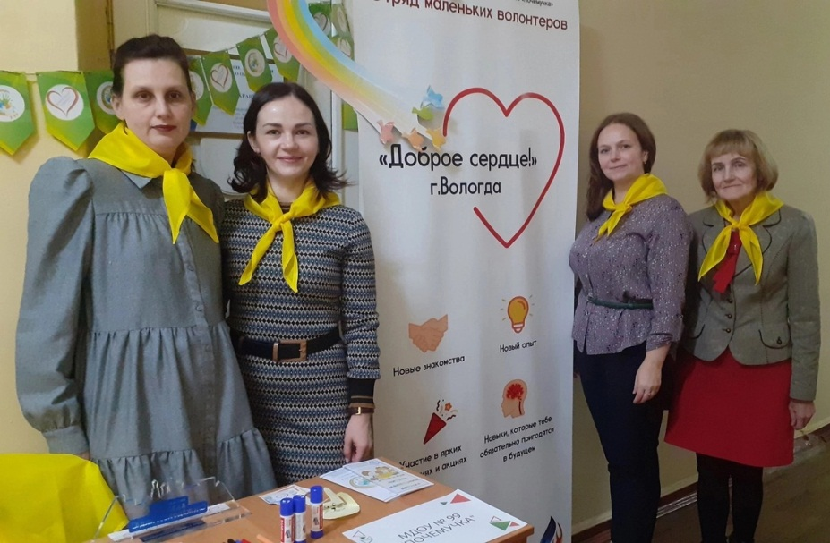
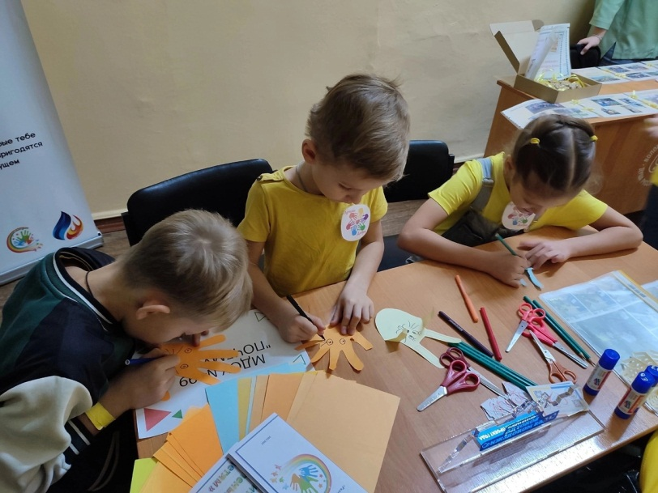
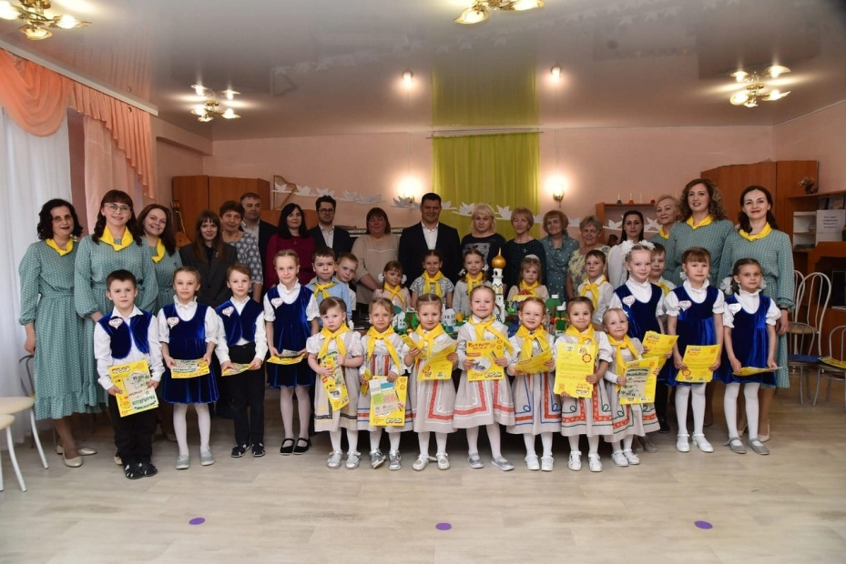
Отряд маленьких волонтеров «Доброе сердце»
САМЫЙ ПЕРВЫЙ детский волонтерский форум на базе Вологодского государственного университета, организатор которого являлся Молодежный центр ГОРКОМ35 и Ассоциация детских волонтерских отрядов

Slide 18
Реализация календарного плана
воспитательной работы
В воспитательной практике дошкольной организации, реализующей Программу, дополнительно к Примерному перечню федерального календарного плана воспитательной работы включается:
1 января праздник славного русского богатыря Ильи Муромца,
7 января - Рождество Христово,
24–30 марта - неделя детской книги,
апрель-май - светлый Пасхальный праздник,
1 июня - праздник Великого русского полководца Димитрия Донского,
15 октября - праздник Великого русского флотоводца Федора Ушакова,
16 октября - Международный день хлеба,
28 октября - День бабушек и дедушек в России,
6 декабря - праздник Великого русского полководца Александра Невского.

Slide 19
Мероприятия по календарному
плану воспитательной работы
Все мероприятия учитывают особенности образовательной программы ДОО, возрастные, физиологические и психоэмоциональные особенности детей.
ДОО вправе наряду с Планом проводить иные мероприятия согласно программе воспитания, по ключевым направлениям
воспитания и дополнительного образования детей.

Slide 20
Формат воспитательных
событий в течение года
– Рассказ, беседа
– Чтение художественной или познавательной литературы
– Конкурс или выставка детских рисунков и поделок
– Театрализованная деятельность
– Презентация
– Создание коллекций, издание детских книг
– Акции, проекты, утренники и т.д.

Slide 21
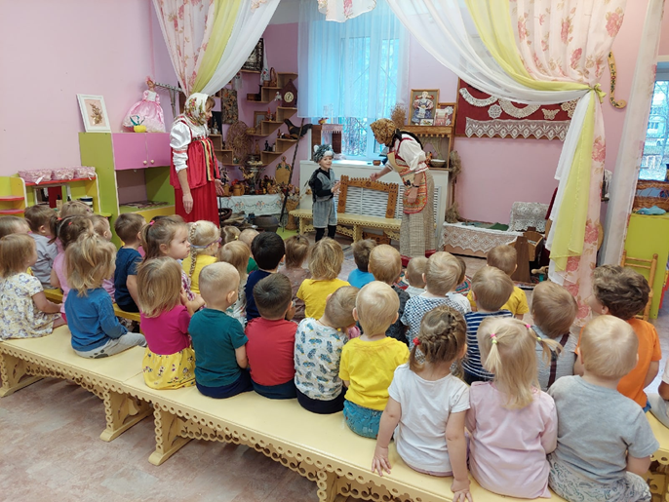
Особенности
развивающей предметно – пространственной среды

Slide 22
РППС и
учебно – методические материалы
– Соответствуют санитарным нормам
– Соответствуют задачам федеральной образовательной
программы дошкольного образования
– Отвечают образовательным потребностям воспитанников

Slide 23
Муниципальное дошкольное образовательное учреждение
«Центр развития ребенка – детский сад № 99 «Почемучка»
160022, г. Вологда, ул. Ярославская, д. 22-а
Тел. (8172) 78-10-08 e-mail: dou99@vologda-city.ru
Спасибо за внимание!

